Slide 1
Родительское собрание.
07.11.2019г.
Повестка дня:
Возрастные особенности младшего подростка.
2.ВПР.
3.Разное.

Slide 2
Статья 63 Семейного кодекса РФ
1. Родители имеют право и обязаны воспитывать своих детей. Родители несут ответственность за воспитание и развитие своих детей. Они обязаны заботиться о здоровье, физическом, психическом, духовном и нравственном развитии своих детей.
2. Родители обязаны обеспечить получение детьми основного общего образования. Родители с учетом мнения детей имеют право выбора образовательного учреждения и формы обучения детей до получения ими среднего общего образования.
Статья 65 Семейного кодекса
Родительские права не могут осуществляться в противоречии с интересами детей. Обеспечение интересов детей должно быть предметом основной заботы их родителей. При осуществлении родительских прав родители не вправе причинять вред физическому и психическому здоровью детей, их нравственному развитию.

Slide 3
Возрастные особенности младшего подростка:
потребность в достойном положении в коллективе сверстников, в семье;
повышенная утомляемость;
стремление обзавестись верным другом;
стремление избежать изоляции, как в классе, так и в малом коллективе;
повышенный интерес к вопросу о “соотношении сил” в классе;
стремление отмежеваться от всего подчеркнуто детского;
отсутствие авторитета возраста;
отвращение к необоснованным запретам;
восприимчивость к промахам учителей;
переоценка своих возможностей, реализация которых предполагается в отдаленном будущем;
отсутствие адаптации к неудачам;
отсутствие адаптации к положению “худшего”;
ярко выраженная эмоциональность;
требовательность к соответствию слова делу;
повышенный интерес к спорту;
увлечение коллекционированием, увлечение музыкой и киноискусством.

Slide 4
Физический кризис
Ускорение роста.
Несоответствие роста сердечно-сосудистой системы.
Замедление роста легких
Ослабляется зрение.
Замедляется темп их деятельности
Происходит нарушения со стороны
нервной системы
Начинается половое созревание ребенка

Slide 5
Личностный кризис
Ведущей деятельностью стала не учеба, а общение со сверстниками
Происходит осознание своей индивидуальности, неповторимости
Возникновение чувства взрослости
Начинают критически оценивать поведение
взрослых
Оформляются взгляды на смысл жизни, на отношения между людьми

Slide 6
Четвероклассники –
это выпускники
начальной школы.
Индивидуальный стиль учебной работы проявляется не только в общем подходе к выполнению учебных заданий, но и в использовании школьниками различных учебных умений и навыков.

Slide 7
Умения:
1. слушать учителя;
2. выделять главную мысль сообщения;
3. связно пересказывать содержание текста;
4. отвечать на вопросы к тексту;
5. ставить вопросы к тексту;
6. делать содержательные выводы на основе полученной информации; письменно выражать свою мысль;
7. привлекать дополнительные источники информации, пользоваться справочной литературой (словарями, энциклопедиями и пр.);
8. адекватно оценивать результаты собственной работы.

Slide 8
Ответственное отношение к учебе

Slide 9
Рекомендация: для того чтобы понять, в какой степени ученик владеет некоторыми из основных приемов учебной работы, понаблюдайте, например, за тем, как он готовит пересказ.
* Читает ли весь текст несколько раз подряд, пытаясь запомнить все сразу?
* Читает ли всего один раз и, не пересказывая, уверен, что все хорошо знает?
* Фиксирует ли внимание на содержании отдельных абзацев, не устанавливая затем связи между ними?
*Отвечает ли на вопросы к тексту?

Slide 10
Как работать с учебным текстом:
учить выделять главную мысль;
составлять план текста;
запоминать содержание текста и пересказывать его с опорой на план и т.д.
Навык связного пересказа необязательно развивать только на учебном материале: можно попросить ребёнка рассказать содержание прочитанной книги, увиденного кинофильма, описать события прошедшего дня и пр.

Slide 11
Ведущий вид деятельности:
В четвертом классе основным механизмом познания окружающего мира является учебная деятельность. В это время у большинства школьников намечается дифференциация учебных интересов, складывается разное отношение к учебным предметам: одни дисциплины нравятся больше, другие – меньше.
Предпочтение тех или иных учебных предметов во многом связано с индивидуальными склонностями и способностями ребенка: кому-то нравится математика, у кого-то ярко проявляются лингвистические способности и т.д.

Slide 12
Мое отношение к учебе

Slide 13
Мотивация к школе бывает:
Негативная. Ребенку не хочется и не нравится ходить в школу. У таких детей даже при хорошем развитии психических процессов нет успешной обучаемости.
Формальная. Ребенку нравится ходить в школу, но не для получения знаний, а ради формальных признаков: пообщаться с другими детьми, поиграть и т. п. У таких детей успеваемость обычно средняя.
Содержательная. Ребенок любит ходить в школу, ему нравится получать новые знания. Такие дети обычно достаточно успешны.

Slide 14
Отношение к учебе

Slide 16
Хотел бы ты перейти в другой класс?
Нет - 25 чел. Да -1 чел

Slide 18
Новообразование:
Дети четвертых классов вполне в состоянии управлять собой и внешне – своим поведением, и внутренне – своими психическими процессами и чувствами. У четвероклассников уже встречаются самооценки различных типов: адекватные, завышенные и заниженные.
Рекомендация:
Если ученик себя переоценивает, то обратите внимание на его неудачи. И объясните, как их можно избежать.
Если он себя недооценивает, просто за что-нибудь похвалите его. Так он научится адекватно себя оценивать.

Slide 22
Игра «Вперед к успеху»
Учеба- красный цвет (получают, если за неделю у детей в команде нет двоек за учебу)
Чтение – синий цвет (получают, если ежедневно заполняется и сдается дневник чтения)
Дисциплина - зеленый цвет (получают, если нет замечаний)
Умение дружить – белый цвет (получают за умение сотрудничать и проводить время вместе, взаимодействие на переменах и прогулке)
Активное участие в мероприятиях класса и школы – оранжевый цвет(получают, если дети участвуют в разных, конкурсах, акциях, соревнованиях)
В конце недели подводятся итоги. Если команда получает за неделю все 5 цветных кирпичиков, то ей выдается кубок успеха. В конце триместра команда - победитель получает призы (билеты в кино для всей команды)

Slide 23

ВСЕРОССИЙСКИЕ ПРОВЕРОЧНЫЕ РАБОТЫ
Цель ВПР – обеспечение единства образовательного пространства Российской Федерации и поддержки введения Федерального государственного образовательного стандарта за счет предоставления образовательным организациям единых проверочных материалов и единых критериев оценивания учебных достижений.

Slide 24
ВПР будет проходить по следующим правилам:
На каждый предмет будет отведен свой день;
На написание ответов на каждый предмет отведено 45 минут;
Запрещается пользоваться любыми учебниками во время выполнения заданий;
В журнале будет выставлен бал за ВПР, как при контрольной работе;

Slide 25
Русский язык
Вариант проверочной работы по русскому языку состоит из двух частей, которые выполняются в разные дни и различаются по содержанию и количеству заданий.
Часть 1 содержит 3 задания: диктант (задание 1) и 2 задания по написанному тексту
Часть 2 содержит 13 заданий, в том числе 10 заданий к приведённому в варианте проверочной работы тексту для чтения

Slide 26

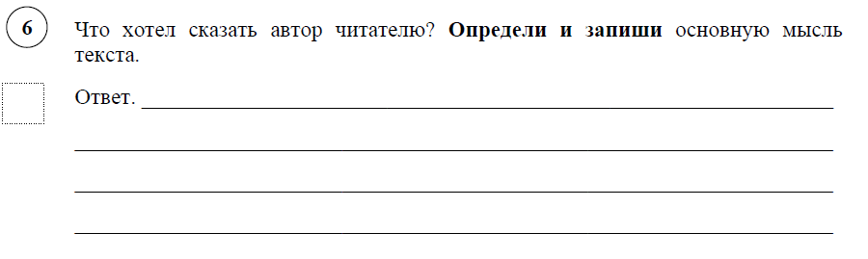
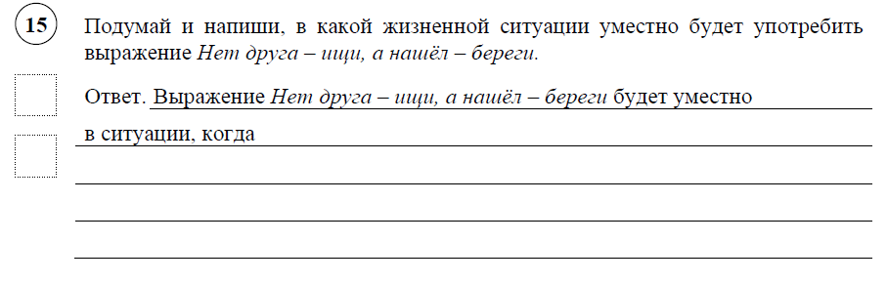
Проблемные задания

Slide 27
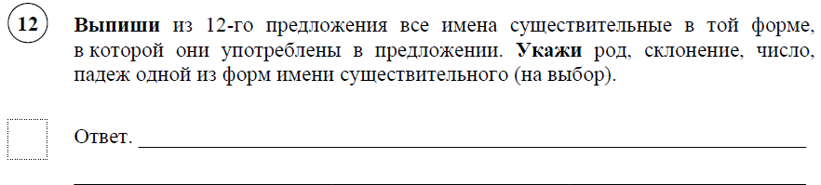
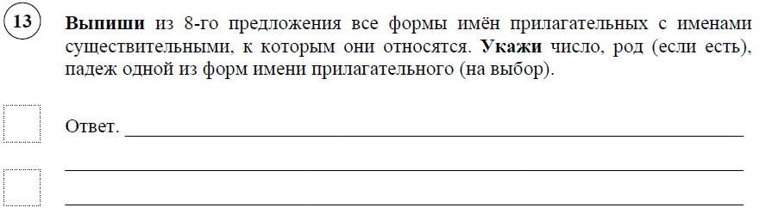
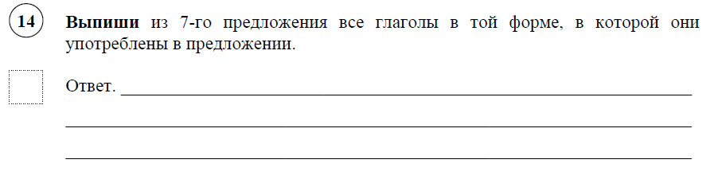

Slide 28
Математика
Работа содержит 11 заданий.
В заданиях 1, 2, 4, 5 (пункт 1), 6 (пункты 1 и 2), 7, 9 (пункты 1 и 2) необходимо записать только ответ.
В заданиях 5 (пункт 2) и 10 нужно изобразить требуемые элементы рисунка.
В заданиях 3, 8, 11 требуется записать решение и ответ.

Slide 29
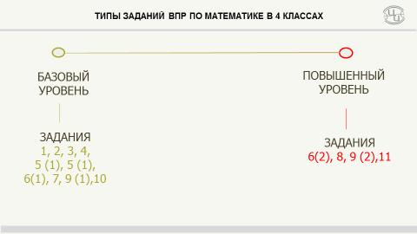

Slide 30
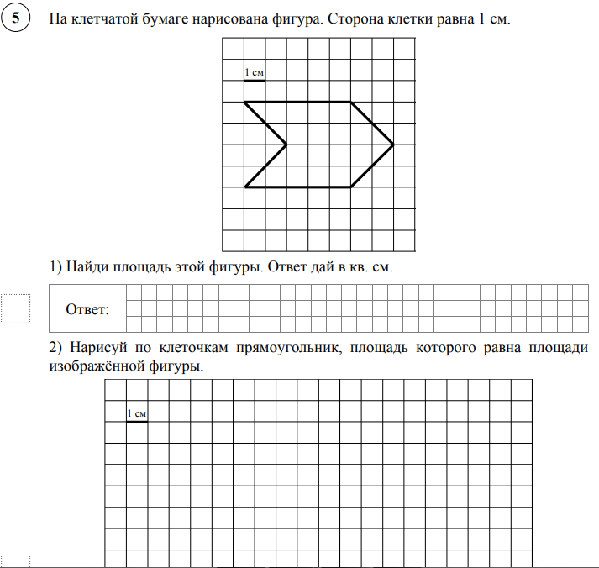

Slide 31
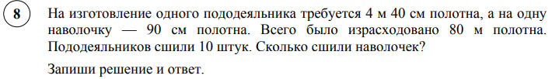
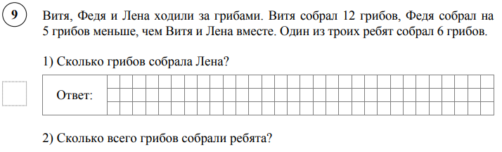
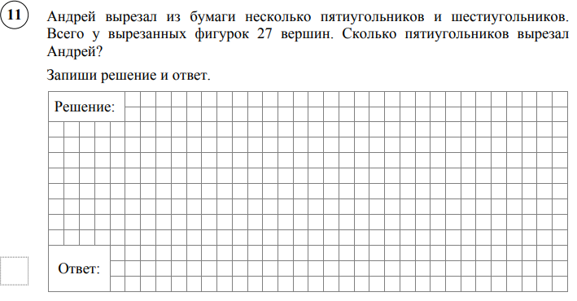

Slide 32
Окружающий мир
Вариант проверочной работы состоит из двух частей, которые различаются по содержанию и количеству заданий.
Самая сложная работа.
Часть 1 содержит 6 заданий: 2 задания, предполагающие выделение определенных элементов на приведенных изображениях;
3 задания с кратким ответом (в виде набора цифр, слова или сочетания слов)
и 1 задание с развернутым ответом.
Часть 2 содержит 4 задания с развернутым ответом.

Slide 33
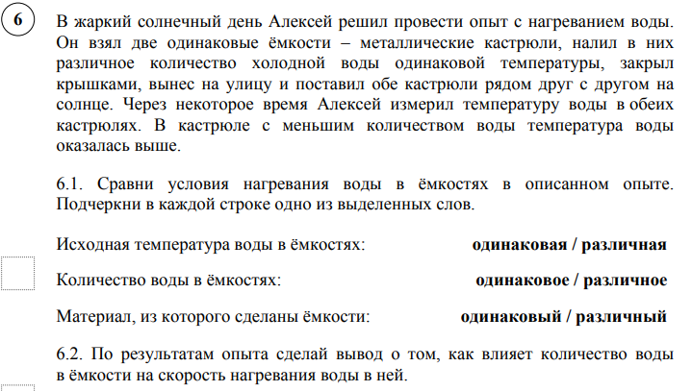

Slide 34
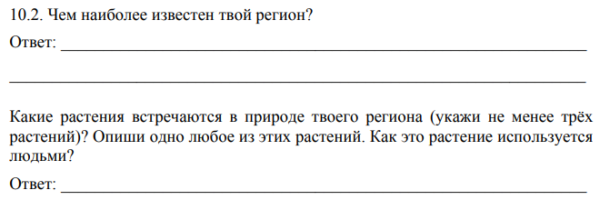

Slide 35

Ежегодное проведение ВПР выпускников начальной школы в результате позволит:
Психологически подготовить учащихся к экзаменам в старших классах, в частности к ГИА и ЕГЭ.
Определить количество и уровень знаний, которые были получены в течение пройденного года обучения.
Даст стимул к систематическим занятиям в течение всех лет обучения, а не только в выпускных классах.
Будут видны недостатки учебной программы по проверяемым предметам.
Родители будут в курсе уровня знаний своего ребёнка.
Даст возможность улучшить общую систему обучения.

Slide 36
Поездка
Екатеринбург Новогоднее представление в ТЮЗе «По щучьему веленью» + праздничный обед в пиццерии (картофель фри, пицца, напиток, мороженое) цена 2600р.
Нижние Таволги мастер –класс на гончарном круге, изготовление глиняной игрушки , раскрашивание глиняной игрушки, веселые игры у елки, интерактивная программа с Бабой -Ягой, катание на печи, горячий обед) цена 2150р

Slide 37
Разное
1. мастер-класс, посвященный Дню матери 21 ноября (после обеда, продолжительность 1ч – 1ч.15 минут)(кто желает принять участие, принести 200 рублей) нужно точное кол-во)
2. Урок-мастерская «Сердце матери»
28 ноября в 18.00
3.Новый год
Праздник в классе, в школе - 3 чел;
Поездка - 18 чел;
Праздник в развлекательном центре - 4 чел;
4.Тетради ВПР (10 вариантов) купить
5. Проекты

